Slide 1
SCHIZOFRENIA
Il termine, coniato dallo psichiatra svizzero Eugen Bleuler nel 1908, deriva dal greco σχίζω (diviso) e φρήν (mente). E’ un disordine psichiatrico caratterizzato dalla persistenza di alterazioni del pensiero, del comportamento e dell'affettività.
Decorso naturale della schizofrenia
La schizofrenia colpisce spesso soggetti in giovane età, ha un andamento cronico ed è altamente disabilitante.

Slide 2
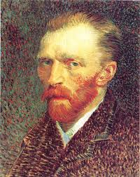

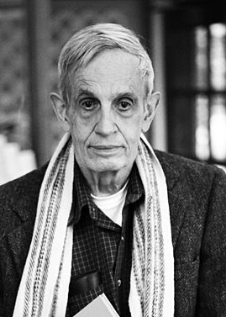
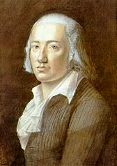

SCHIZOFRENIA – Personaggi famosi
Vincent Van Gogh, 1853-1890
pittore post-impressionista
John Nash, matematico americano insignito nel 1994 del Nobel Prize for Economics, cui si ispira il film “A beautiful mind (2001)”
Friedrich Hoelderlin, 1770-1843
poeta del romanticismo tedesco
Syd Barret, 1946-2006
musicista, fondatore dei Pink Floyd

Slide 3



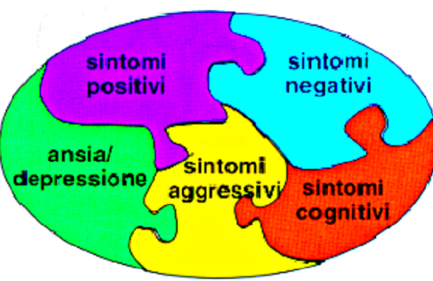
SCHIZOFRENIA
La diagnosi di schizofrenia si effettua secondo i criteri del DMS
SINTOMI POSITIVI:
tensione
ostilità
iperattività
allucinazioni
deliri
insonnia
anoressia
SINTOMI NEGATIVI:
apatia
abulia
anaffettività

Slide 4
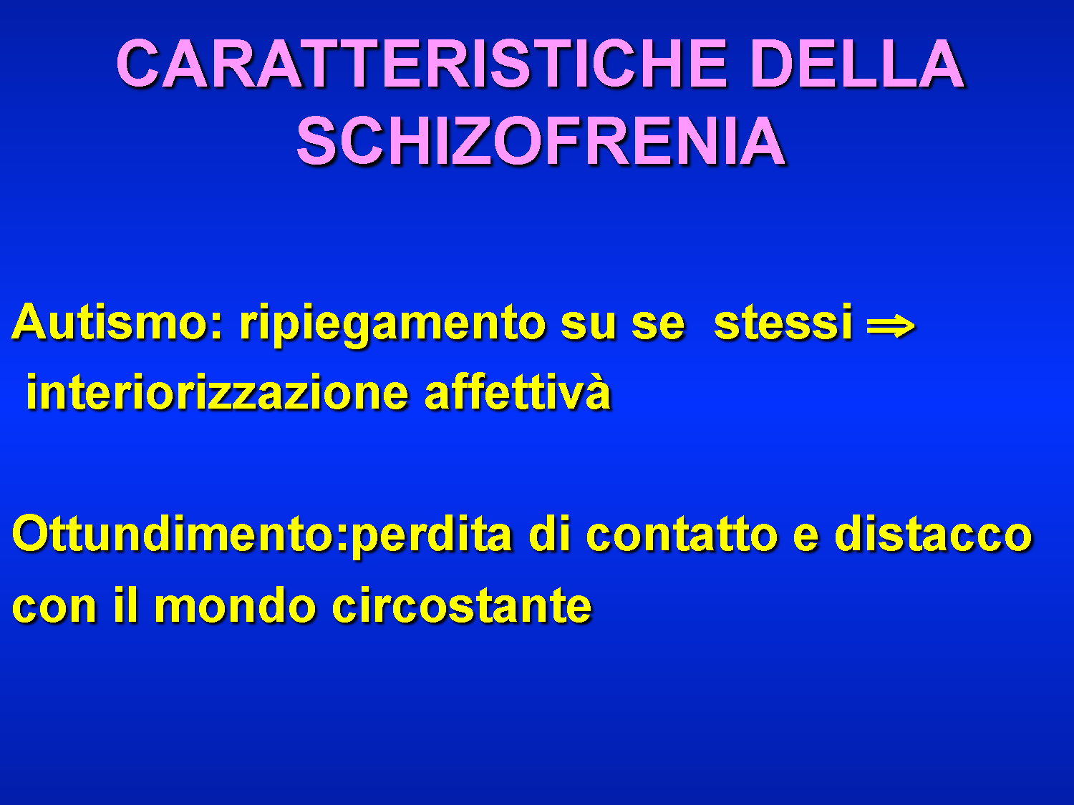

Slide 5
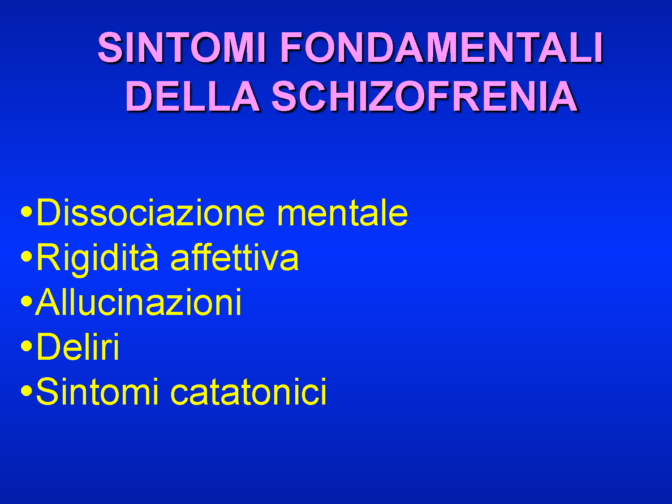

Slide 6
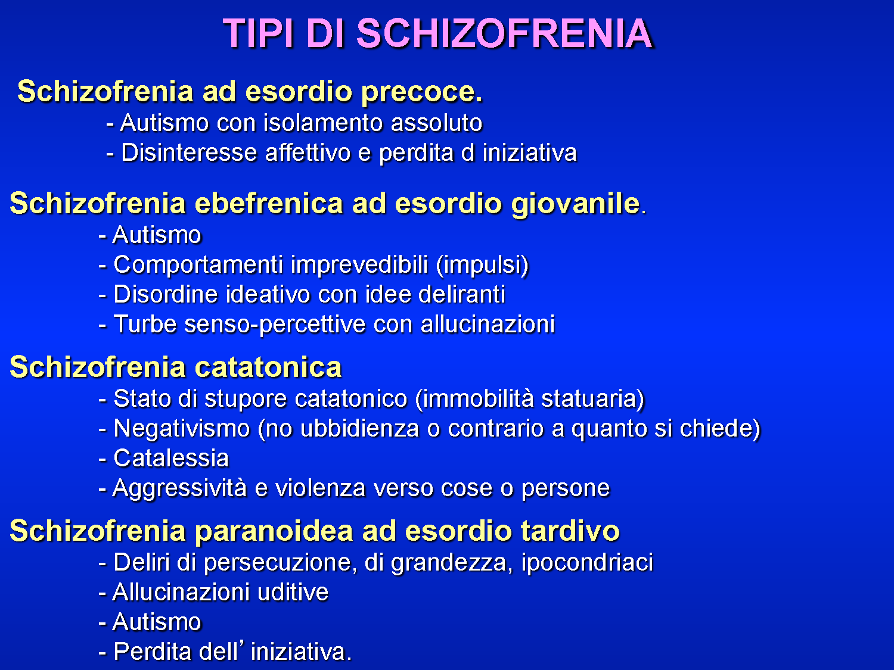

Slide 7
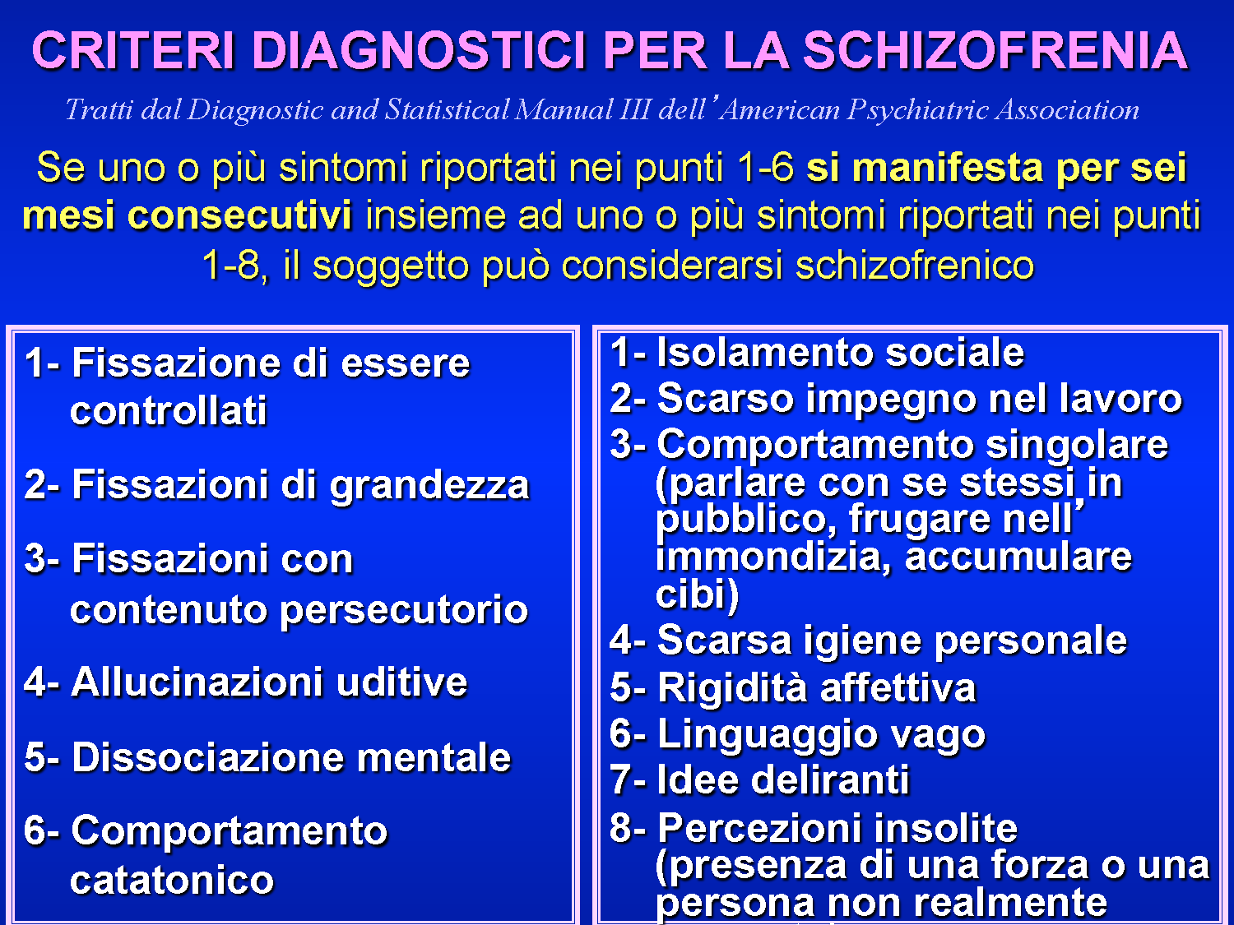

Slide 8
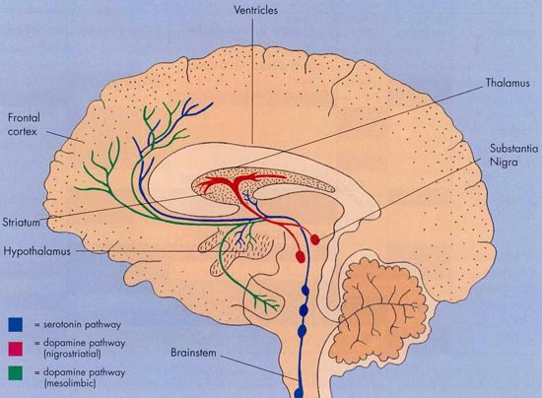
SCHIZOFRENIA - Patogenesi
Sebbene la causa all’origine della malattia sia tuttora sconosciuta esiste un generale consenso sul fatto che l’iperattività DOPAMINERGICA sia alla base di alcuni dei più importanti sintomi della malattia
Tuttavia, altri neurotrasmettitori, ed in particolare la SEROTONINA e la NORADRENALINA, presentano forti interazioni con le vie dopaminergiche e sono stati chiamati in causa nella definizione della malattia

Slide 9
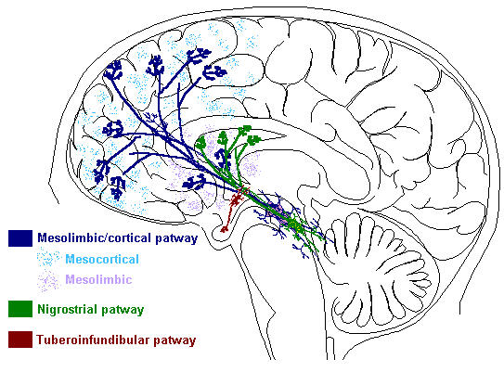
TRASMISSIONE DOPAMINERGICA NEL SNC

Slide 10





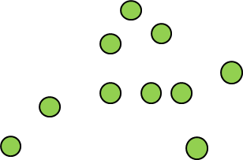


IPOTESI DOPAMINERGICA DELLA SCHIZOFRENIA
TRATTO MESOLIMBICO
TRATTO MESOCORTICALE
Ruolo nella cognizione,
nella comunicazione
e nell’attività sociale
Ruolo nei processi emotivi e mnesici, nel comportamento motivazionale, nel processamento degli stimoli e nell’arousal
Stimolo
Iperdopaminergico
Sottocorticale
(recettori D₂)
Stimolo
Ipodopaminergico
Prefrontale
(recettori D₁ & D₂)
  L’iperattività dopaminergica nel sistema limbico è associata con i
  La riduzione dell’attività dopaminergica nella corteccia prefrontale è associata ai
Sintomi Positivi
Sintomi Negativi
Notes:
10

Slide 11
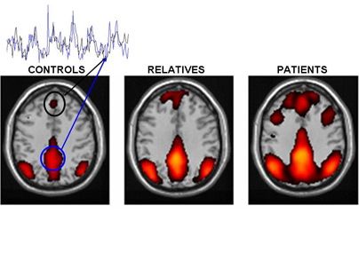
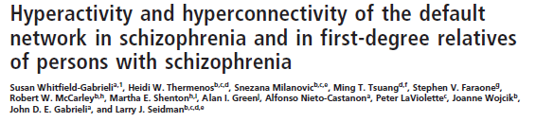
SCHIZOFRENIA – Basi biologiche
GENETICA – prevalenza della incidenza in gemelli di pz schizofrenici; tasso di concordanza 2-6 volte superiore nei monozigotici rispetto ai fratelli
NEUROIMAGING – riduzione flusso ematico area prefrontale; aumento recettori D2 nel caudato, putamen, accumbens; riduzione recettori 5HT2 nella corteccia prefrontale
PNAS 2009 JAN 27;106(4):1279-84.

Slide 12
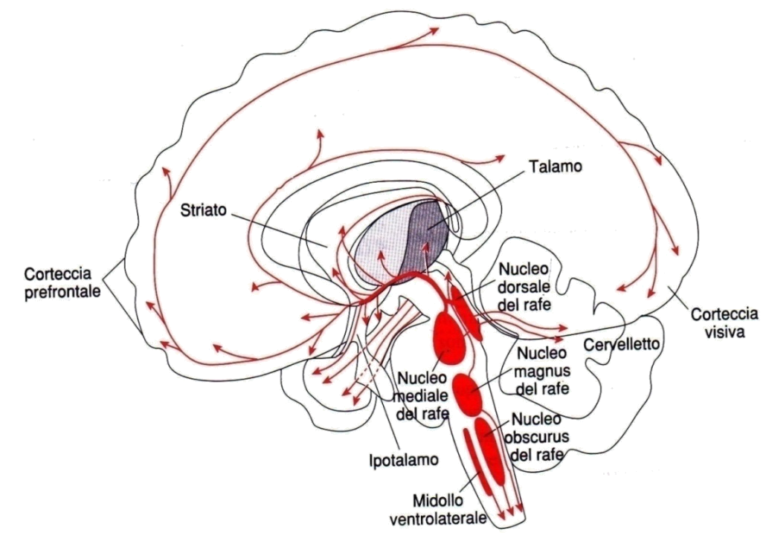
TRASMISSIONE SEROTONINERGICA NEL SNC
Il sistema serotoninergico è strettamente connesso, sia da un punto di vista anatomico che funzionale con altri sistemi neurotrasmettitoriali. La sua attività modula e può essere modulata dallo stato funzionale di tutti i sistemi con cui interagisce
Notes:
12

Slide 13
NEUROLETTICI O ANTIPSICOTICI
1. I neurolettici classici, pur appartenendo a classi chimiche diverse, condividono molti effetti sia terapeutici che collaterali
M1
5HT1A
H1
5HT2A
a2
5HT1D
a1
5HT2C
Antipsicotici classici e atipici
NRI
5HT3
SRI
5HT6
D1
5HT7
D4
D2
D3
2. I neurolettici “atipici” sono molecole pensate per superare i limiti della terapia tradizionale e presentano alcune peculiarità nel meccanismo d’azione

Slide 14
FARMACI NEUROLETTICI CLASSICI
Eff antimuscarinico
Atti alfa-bloccante
Eff extrapiramidali
Eff sedativo
Gruppo chimico
Composti
FENOTIAZINE Alifatiche Pipiridine Piperazine | Clorpromazina Tioridazina Perfenazina | +++ +++ + | +++ +++ + | +++ +++ + | ++ + +++
TIOXANTENI Alifatici Piperazine | Clorprotixene Flupentixolo | +++ +/++ | +++ + | +++ +/++ | ++ +++
BUTIRROFENONI | Droperidolo Aloperidolo | + + | + + | + + | +++ +++
DIFENILBUTILPIPERIDINE | Pimozide | + | + | + | +++
BENZAMIDI | Sulpiride | + | 0/+ | + | +
INDOLO DERIVATI | Molindone | ++ | + | 0/+ | +
I neurolettici convenzionali sono antagonisti dei recettori D2, ma la maggior parte ha effetti anche su recettori per ACh, NA, 5-HT, GABA e glutammato.

Slide 15
PROPRIETÀ COMUNI DEI NEUROLETTICI CLASSICI
La potenza dei neurolettici cresce generalmente in parallelo con l’attività di blocco sui recettori D2.
Il meccanismo d’azione (blocco dei recettori D2) è responsabile sia degli effetti terapeutici che di quelli collaterali.
I neurolettici impiegano giorni o settimane per determinare il loro effetto, suggerendo che alcuni meccanismi secondari potrebbero essere necessari per esplicare l’azione terapeutica.
EFFETTI
- Qualità e quantità del sonno tendenza a normalizzare il sonno alterato
- Comportamento complesso effetti ansiolitici e/o sedazione alterazione dello stato di allerta
- Attività motoria compromissione per inibizione DA nella via nigro-striatale
- Zona chemiorecettrice bulbare riduzione di nausea e vomito

Slide 16
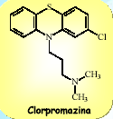
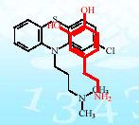
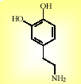
INTERAZIONE DELLE FENOTIAZINE
CON I RECETTORI DOPAMINERGICI
Un esame cristallografico della clorpromazina e della dopamina ha dimostrato
che le due strutture possono parzialmente sovrapporsi
clorpromazina
dopamina
Nella conformazione preferita la catena laterale della fenotiazina tende
ad orientarsi verso l’atomo di cloro presente sull’anello aromatico

Slide 17
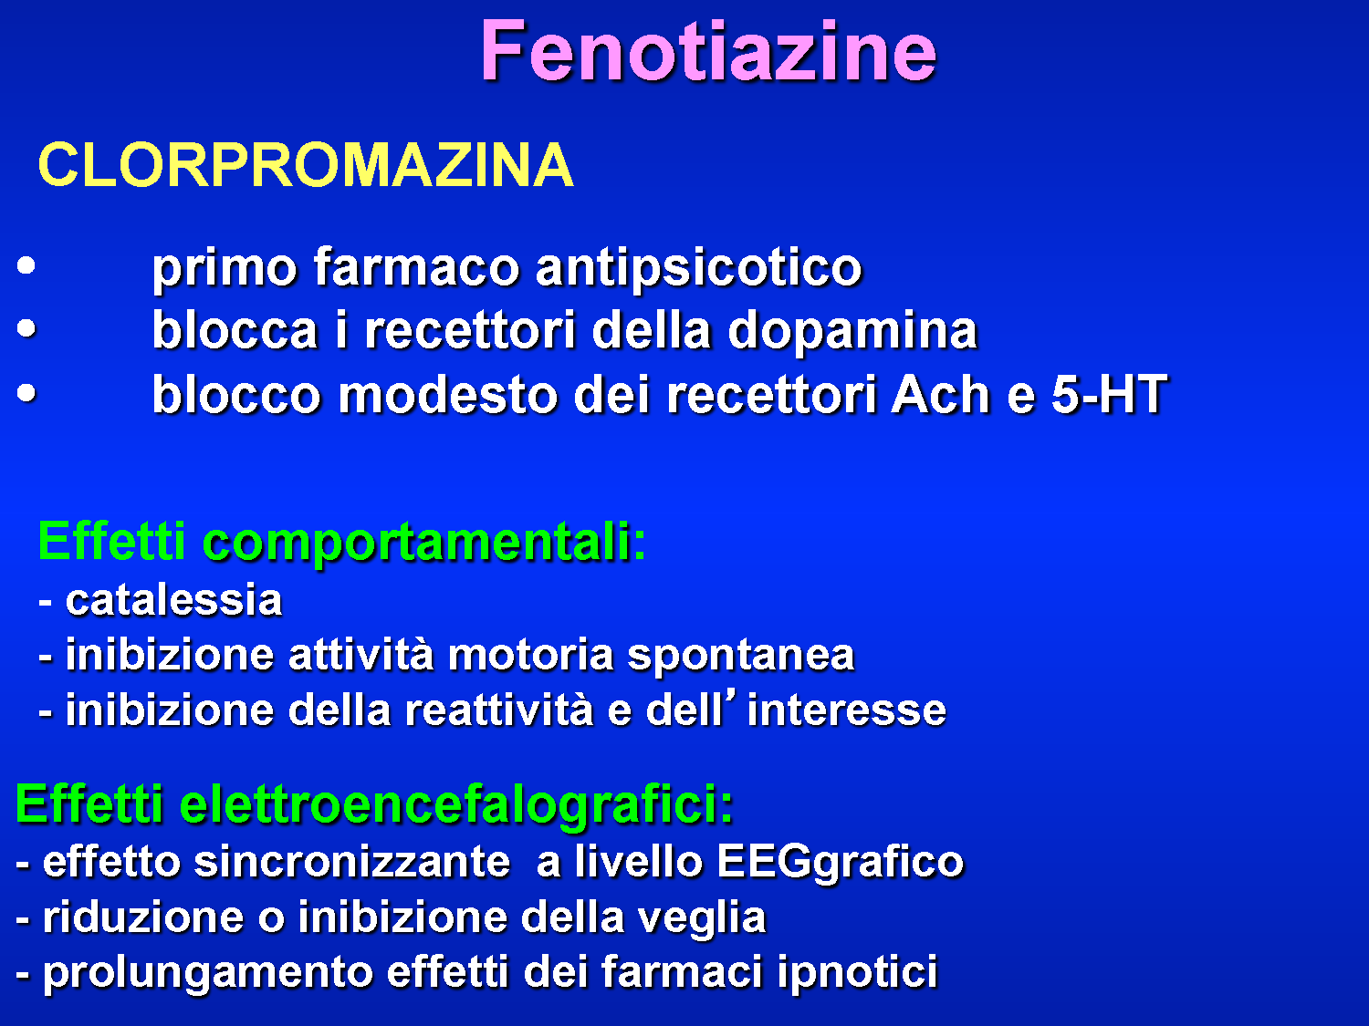

Slide 18
CLORPROMAZINA
(Largactil ®)
FARMACOCINETICA
Assorbimento: Biodisponibilità orale: 32%
Distribuzione: Legame proteico: 90-99% - Passa la BEE
Emivita plasmatica: 6 ore
Metabolismo: Epatico: ampio
Eliminazione: Renale: 23% metaboliti <1% immodificata
EFFETTI COLLATERALI
- SINDROME MALIGNA DA NEUROLETTICI (rigidità, mioglobinemia, ipertermia, stupore)
DISTURBI EXTRAPIRAMIDALI (Parkinsonismo iatrogeno - Sindrome discinetica precoce - Acatisia - Discinesia tardiva)
ALTERAZIONI ENDOCRINE (innalzamento livelli di prolattina e MSH)
TACHICARDIA, IPOTENSIONE.
CONGESTIONE NASALE, XEROSTOMIA. EPATOPATIA. ALTERAZIONI EMATOPOIETICHE

Slide 19
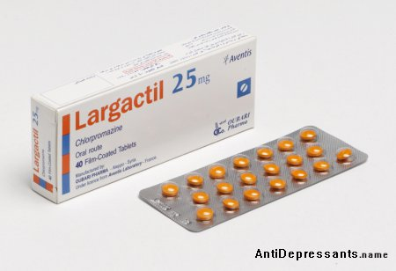
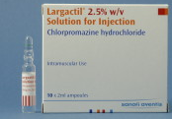
CLORPROMAZINA
SOMMINISTRAZIONE:
Orale: 50-100 mgx4/die
IM: 25-400 mgx4/die
Per la somministrazione intramuscolare diluire il contenuto di una fiala con soluzione fisiologica sterile fino a portare la soluzione a 5-6 ml.
Il dosaggio della clorpromazina deve essere personalizzato in rapporto
all'eta' del paziente, alla natura e alla gravita' dell'affezione, alla risposta terapeutica e alla tollerabilita' del farmaco. E' sempre consigliabile iniziare con dosaggi bassi, aumentando progressivamente le dosi. Usualmente l'intervallo terapeutico e' di 6-8 ore. Nell'impiego parenterale non superare i 25 mg nelle prime 24 ore salvo nei casi in cui non sia strettamente indispensabile a giudizio dello specialista.
POSOLOGIA per INDICAZIONI
Trattamento dei disordini psichiatrici: 30-75 mg os/die in pazienti ambulatoriali con sintomi di lieve o media gravita’. Il trattamento puo' essere iniziato per via im con 25 mg in caso di necessità. Nei bambini il dosaggio consigliato e' di 1 mg/kg/die ripetuto se necessario, 2-3 volte al giorno.
Vomito: 25-50 mg per via im/2-3 volte al giorno. Ottenuto l'effetto terapeutico, la terapia, se necessaria, deve essere continuata per via orale.
Singhiozzo incoercibile: 25-50 mg 2-3 volte al giorno.
Medicazione pre-anestetica: 12,5-25 mg im qualche ora prima dell'intervento.

Slide 20
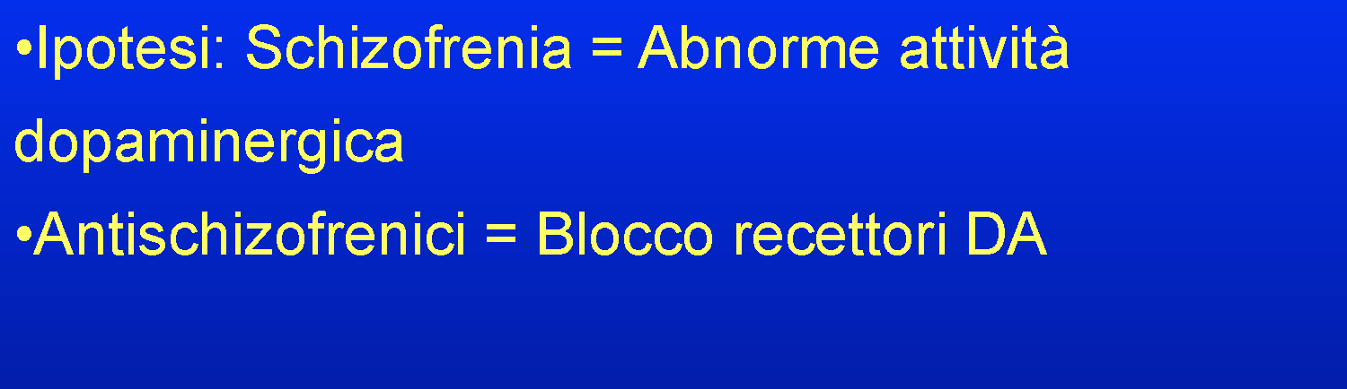
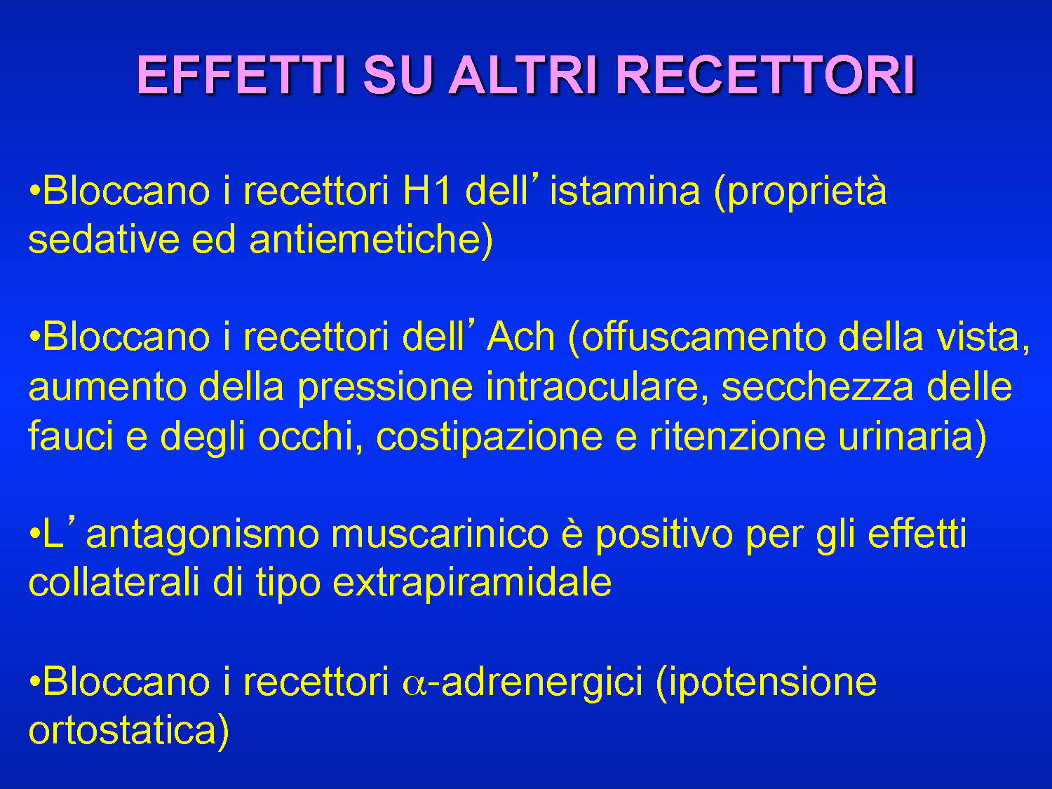

Slide 21
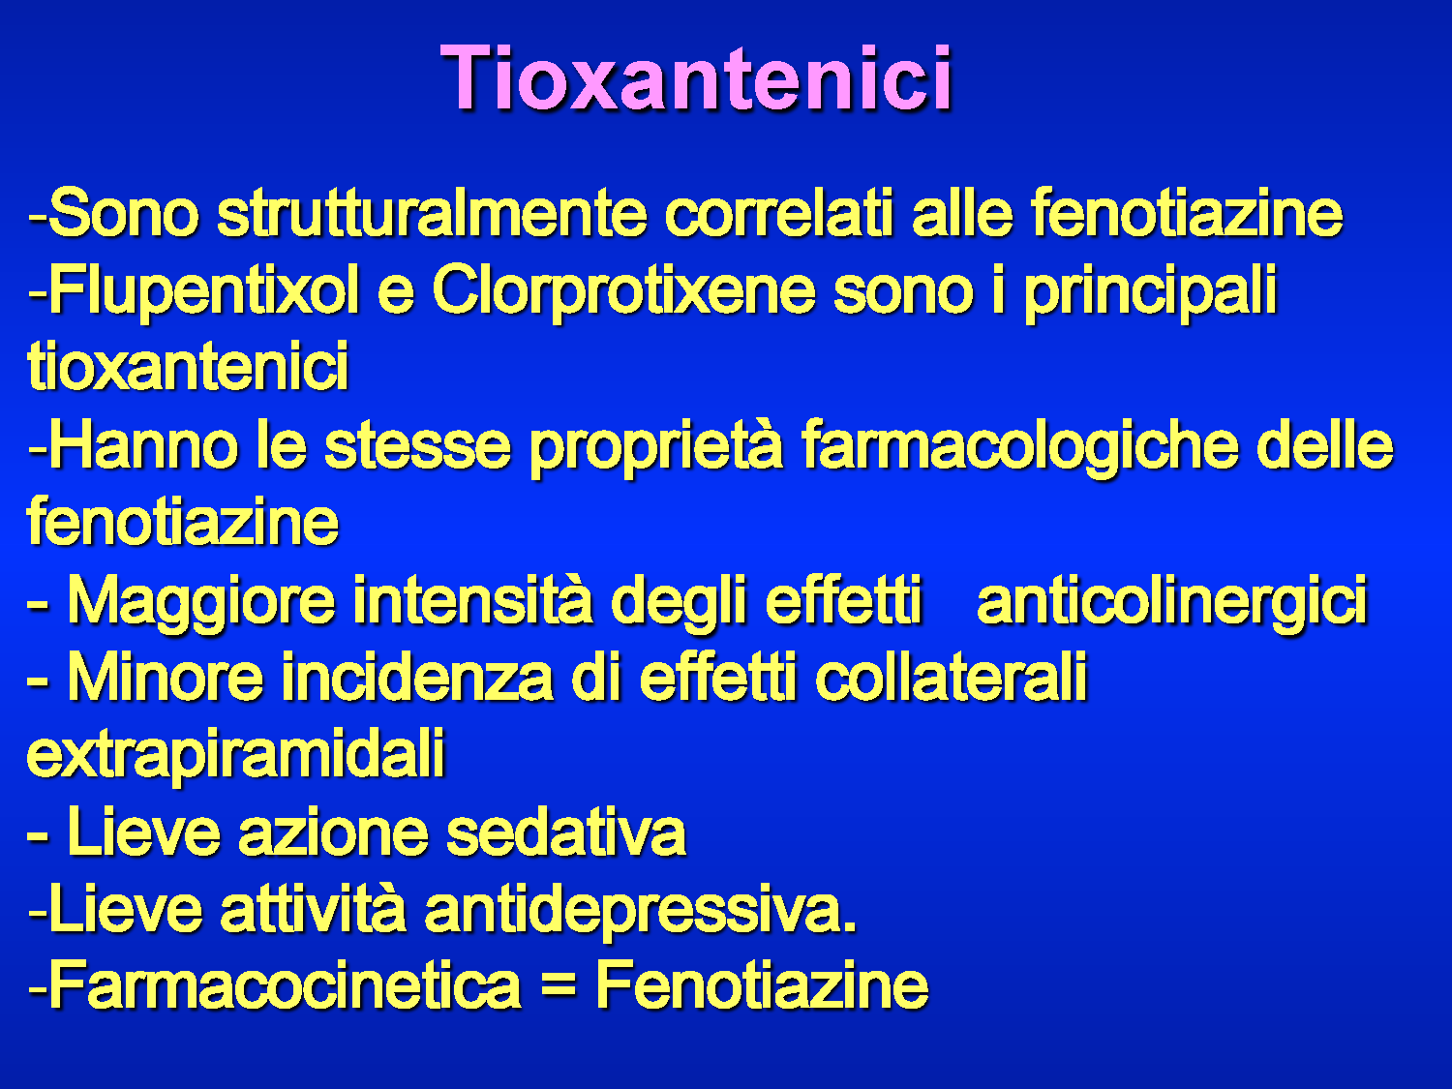

Slide 22

BUTIRROFENONI – Relazione struttura attività (SAR)
Questa classe di farmaci è stata scoperta nel corso di ricerche intese a potenziare l’attività analgesica della meperidina. La serie dei butirrofenoni è stata sviluppata riuscendo ad eliminare, con opportune modifiche strutturali la componente morfinica e a potenziare quella neurolettica.
STRUTTURA GENERALE
Il gruppo amminico terziario distante 3 atomi di carbonio dal gruppo acilico è responsabile della
ATTIVITA’ NEUROLETTICA
La sostituzione di C=O con S=O, C=C, -O-,-CH2-
RIDUCE L’ATTIVITA’ NEUROLETTICA
L’allungamento o accorciamento della catena trimetilenica
RIDUCE L’ATTIVITA’ NEUROLETTICA

Slide 23
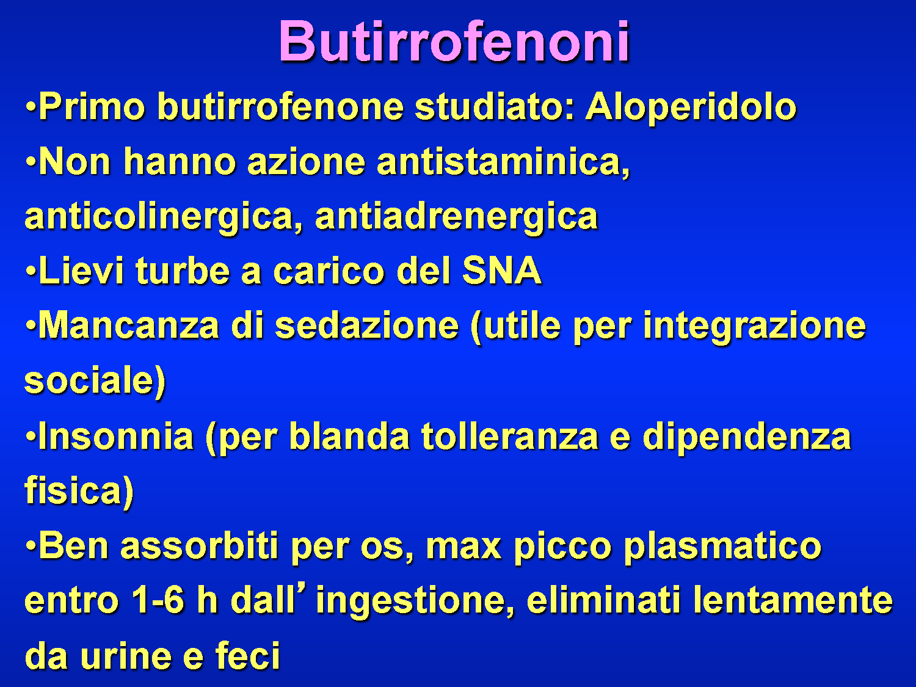

Slide 24
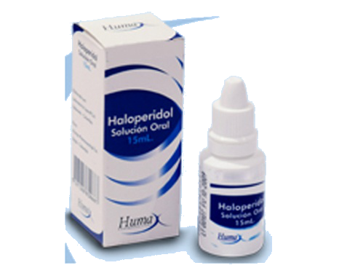
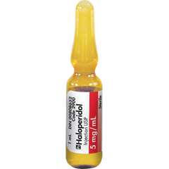
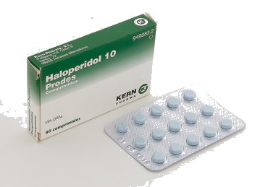
ALOPERIDOLO
(Serenase ®)
SOMMINISTRAZIONE:
OS: 1-5-10 mg cpr Gocce orali: 2 mg/ml
IM: 2-5mg/ml
POSOLOGIA per INDICAZIONI
Trattamento dei disordini psichiatrici: Fase acuta: Episodi acuti di schizofrenia, delirium tremens, confusione acuta, sindrome di Korsakoff, paranoia acuta: per IM: 5-10 mg/ora fino al raggiungimento di un adeguato controllo dei sintomi e comunque fino ad un massimo di 60 mg/die. Fase cronica: Schizofrenia cronica, alcoolismo cronico, disturbi cronici della personalità: per OS: da 1-3 mg/3 die, fino a 10-20 mg/3 die, in relazione alla risposta individuale.
Controllo dell’agitazione psico-motoria: Fase acuta: Mania, demenza, alcoolismo, disturbi della personalità e comportamentali, singhiozzo, movimenti coreiformi, tics, balbuzie: 5-10 mg IM
Fase cronica: Per OS: da 0,5-1 mg/3 die fino a 2-3 mg/3 die, in relazione alla risposta individuale.
Ipnosi: Per OS 2-3 mg in dose unica, la sera prima di coricarsi.
Trattamento dell’emesi di origine centrale: 5 mg IM . Nella profilassi del vomito postoperatorio: 2,5-5 mg IM alla fine dell’intervento.
Notes:
24

Slide 25
DROPERIDOLO
(Sintodian ®)
FARMACOCINETICA
Assorbimento: Rapido
Distribuzione: Legame proteico: alto - Passa la BEE e placentare
Emivita plasmatica: 2ore
Metabolismo: Epatico: ampio (flusso dipendente)
Eliminazione: Renale: 75% metaboliti Biliare: 22%
<1% immodificata
EFFETTI COLLATERALI
Sistema Nervoso Centrale Reazioni extrapiramidali (1%) - Reazioni disforiche Riduce il flusso ematico cerebrale. No amnesia
Sistema Cardiovascolare Ipotensione arteriosa (effetto alfa-bloccante centrale)
Ipertensione in pz con Feocromocitoma - Tachicardia – Effetto antiaritmico (alfa-blocco). Raramente: prolungamento dell’intervallo QT e/o aritmie ventricolari, rari casi di morte improvvisa.
Sistema Respiratorio Aumentata risposta ventilatoria
alla ipossia.
Notes:
25

Slide 26
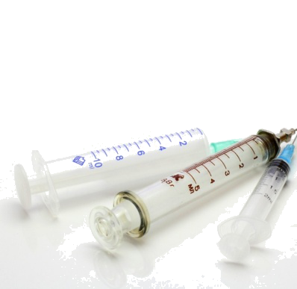
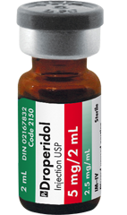
DROPERIDOLO
SOMMINISTRAZIONE:
EV: 2.5mg/10kg
IM: 2.5mg/10kg
POSOLOGIA per INDICAZIONI
Trattamento dei disordini psichiatrici: 12,5-25 mg in 250-500 ml di soluzione fisiologica glucosata al 5%, 1-2/die; per EV alla dose di 2,5-7,5 mg/3 die; per IM alla dose di 10-25 mg/die nelle fenomenologie morbose caratterizzate da grave agitazione psicomotoria, stati di eccitamento e pseudoconfusionali
Anestesiologia: si preferisce la via IM (5-10 mg /2-4 ml) pro-dose nei periodi pre e post operatori; la via EV (diretta o per perfusione, 20-40 ml) durante l'intervento. Anche somministrato non diluito il preparato non è causa di manifestazioni irritative locali.
Per il mantenimento di un'anestesia, il dosaggio va adeguato al grado di neurolepsi desiderato, alla durata dell'intervento, alla sensibilità del soggetto e alla quantità dei farmaci co-somministrati, tenendo presente che il droperidolo riduce la necessità di analgesici, barbiturici e anestetici volatili.
Neuroleptoanalgesia: l'associazione del droperidolo con il fentanil può essere realizzata impiegando il preparato già pronto per l'uso (Leptofen) in cui i due componenti sono presenti nella proporzione di 50:1 (1 ml di Leptofen contiene 2,5 mg di droperidolo e 0,05 mg di fentanil.

Slide 27

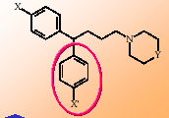
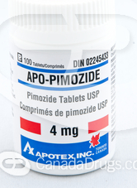
DIFENILBUTILPIPERIDINE
BUTIRROFENONI
DIFENILBUTILPIPERIDINE
La sostituzione del gruppo carbonilico con un gruppo fluoro-fenilico porta ai derivati a più lunga durata d’azione (PIMOZIDE)
PIMOZIDE (cpr per OS)
L’utilizzo del farmaco è indicato nei pazienti con Sindrome di Tourette, per il trattamento ed il controllo dei movimenti involontari (tic motori) e delle vocalizzazioni involontarie (tic vocali).
E’ un disordine neurologico che esordisce nell'infanzia scomparendo, spesso, durante l'adolescenza. È caratterizzato dalla presenza di tic motori e fonatori incostanti, talvolta fugaci, altre volte cronici, la cui gravità può variare da estremamente lievi a invalidanti

Slide 28
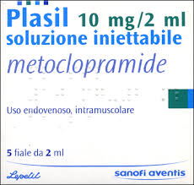
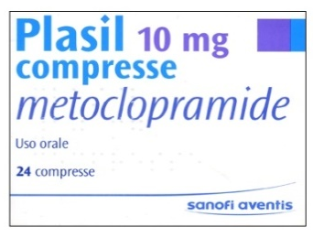
METOCLOPRAMIDE
(Plasil ®)
FARMACOCINETICA
Assorbimento: Rapido – Biodisponibilità 80±15% (orale)
Emivita plasmatica: 5-6 ore
Metabolismo: Epatico: ampio
Eliminazione: Renale: 75% -85% renale Fecale: 2%
SOMMINISTRAZIONE:
OS: 1-5-10 mg cpr - Gocce orali: 2 mg/ml
IM: 2 -5mg/ml
Antiemetico – Utilizzata principalmente nel trattamento della nausea e del vomito associati a condizioni come l'uremia, la malattie da radiazioni, neoplasie, il parto, alcune infezioni, la cefalea e farmaci che causano nausea e vomito. In alcune condizioni dolorose, come ad esempio l'emicrania, può essere utilizzata in combinazione con il paracetamolo
Gastroprocinetico - Aumenta la peristalsi del digiuno e del duodeno, aumenta il tono e l'ampiezza delle contrazioni gastriche, rilassa lo sfintere piloro e bulbo duodenale. Nel trattamento della stasi gastrica dopo la chirurgia addominale o nella gastroparesi diabetica.
Negli studi RX gastrointestinali con bario per accelerare il transito gastrointestinale, nella malattia da reflusso gastroesofageo (GERD).
Altre indicazioni - Talvolta utilizzata per stimolare l'allattamento (iperprolattinemia)

Slide 29


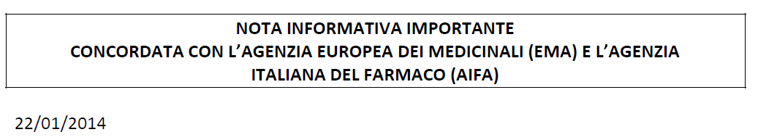
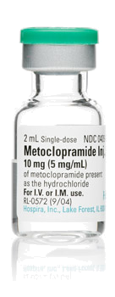
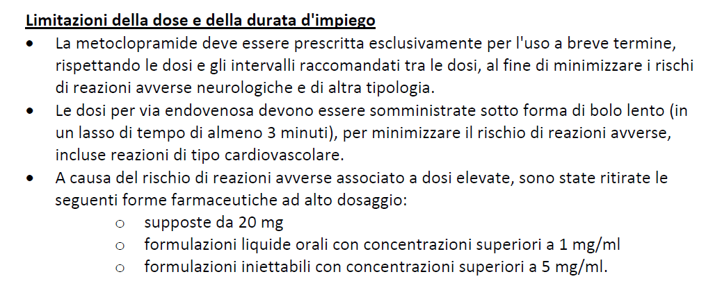
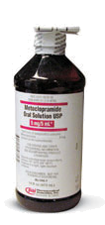
METOCLOPRAMIDE

Slide 30
LIMITI DEGLI ANTIPSICOTICI CONVENZIONALI
Ulteriore riduzione della attività DA nelle vie mesocorticali = peggioramento SINTOMI NEGATIVI
Azione di blocco sulla attività DA nelle vie nigro-striatali = SINTOMI EXTRAPIRAMIDALI
SINTOMI EXTRAPIRAMIDALI

Slide 31
SINDROME MALIGNA DA NEUROLETTICI
E’ il più grave degli effetti indesiderati dei neurolettici;RARO, ma potenzialmente fatale.
ipertermia (da 38° C fino a 42° C)
fluttuazione del livello di coscienza
tremori e rigidità muscolare
tachicardia, instabilità della pressione arteriosa
disfunzioni del sistema nervoso autonomo con pallore, disfagia
sudorazione profusa e incontinenza urinaria
Fattori di rischio sono: la presenza di malattie organiche concomitanti, l'uso di neurolettici depot, l'assunzione di dosi molto elevate di neurolettici in brevi periodi.
Può complicarsi con insufficienza renale acuta, insufficienza polmonare con embolie, polmonite, infarto miocardico, sepsi e coma.
È essenziale sospendere la terapia farmacologica in quanto non esiste un trattamento di efficacia provata, benché siano stati utilizzati la bromocriptina e il dantrolene o l’ipotermia indotta.

Slide 32
LA POSSIBILITÀ DI INDURRE SINTOMI EXTRAPIRAMIDALI È LEGATA ALLA PERCENTUALE DI OCCUPAZIONE DEI RECETTORI D2
20
20
quetiapina 400 mg
D2
53
clozapina 400 mg
risperidone 3 mg
73
olanzapina 10 mg
81
risperidone 8 mg
aloperidolo 10 mg
93
0
20
40
60
80
100
Notes:
Le differenze tra gli antipsicotici nella possibilità d’indurre sintomi extra-piramidali è legata soprattutto alla percentuale di occupazione dei recettori D2, così evidenziata:
Aloperidolo 10 mg = 93%
Risperidone 8 mg = 81%
Olanzapina 10 mg = 73%
Risperidone 3 mg = 53%
Clozapina e quetiapina = 20%.
32
I DISTURBI PSICOTICI E COMPORTAMENTALI NELLE DEMENZE: CLINICA E TERAPIA

Slide 33
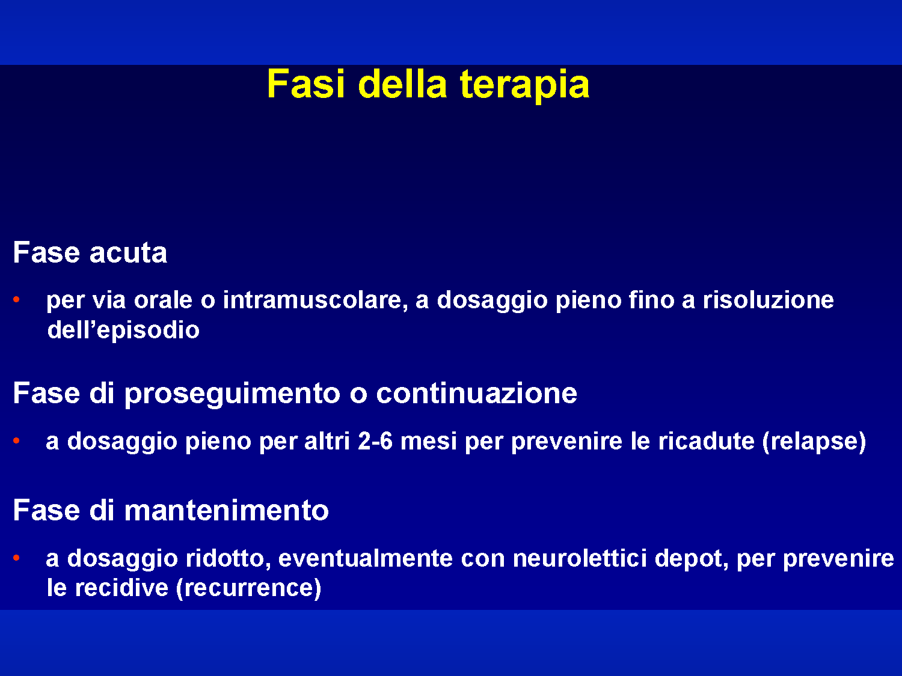

Slide 34
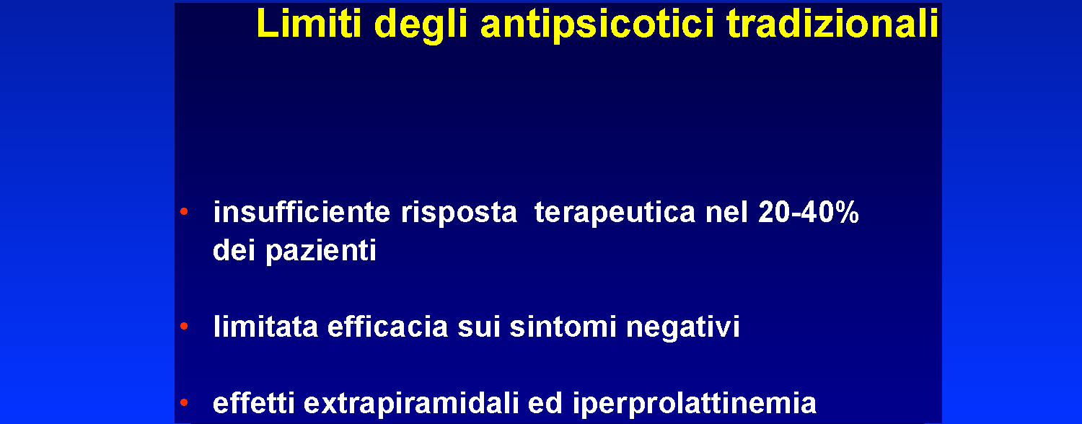
Neurolettici atipici
BENZISISSAZOLICI:
Risperidone, Ocaperidone, Ziprasidone
DIBENZAZEPINE:
Clozapina, Olanzapina, Quetiapina.

Slide 35
CARATTERISTICHE DEI NEUROLETTICI ATIPICI RISPETTO AI CLASSICI
BENZISISSAZOLICI:
Risperidone, Ocaperidone, Ziprasidone
DIBENZAZEPINE:
Clozapina, Olanzapina, Quetiapina.
Maggiore affinità per i recettori 5HT_{2A} rispetto ai D₂.
Scarsi o nulli effetti extrapiramidali.
Azione sui sintomi negativi della schizofrenia.
Efficacia nei pazienti schizofrenici refrattari alla terapia con antipsicotici tipici.
Notes:
35
I DISTURBI PSICOTICI E COMPORTAMENTALI NELLE DEMENZE: CLINICA E TERAPIA

Slide 36
AFFINITÀ DEGLI ANTIPSICOTICI PER I RECETTORI DEI NEUROTRASMETTITORI CEREBRALI
Recettore
Clozapina
Risperidone
Olanzapina
Ziprasidone
Quetiapina
Aloperidolo
(Ki, nM)
D₁
D₂
D₃
D₄
5-HT_{1A}
5-HT_{1D*}
5-HT_{2A}
5-HT_{2C}
5-HT₆
5-HT₇
α₁
α₂
H₁
M₁
290
130
240
47
140
1700
8.9
17
11
66
4.0
33
1.8
1.8
580
2.2
9.6
8.5
210
170
0.29
10
2000
3.0
1.4
5.1
19
2800
52
20
50
50
2100
530
3.3
10
10
250
54
170
2.8
4.7
130
3.1
7.2
32
2.5
2.0
0.39
0.72
76
9.3
13
310
47
5100
1300
180
940
2200
230
>5100
220
1400
4100
1800
15
1000
8.7
100
120
1.4
2.5
3.3
3600
>5000
120
4700
6000
1100
4.7
1200
440
1600

Slide 37
RUOLO DELL’ ATTIVITA’ DI BLOCCO SU ALTRI RECETTORI
NELL’AZIONE DEGLI ANTIPSICOTICI
L’ azione sui RECETTORI M può rappresentare un vantaggio terapeutico poiché fornisce una automatica protezione nei confronti degli effetti extrapiramidali conseguenti al blocco dei recettori dopaminergici. tuttavia l’azione antimuscarinica centrale può anche indurre confusione, compromissione della memoria e reazioni psicotiche. Pertanto la presenza di un farmaco anticolinergico potrebbe mascherare un sovradosaggio dell’antipsicotico.
I neurolettici dotati di alta affinità per i RECETTORI α₁ possono indurre sedazione ed ipotensione ortostatica. L’antagonismo dei RECETTORI H₁ da parte dei neurolettici causa la sonnolenza peculiare degli antistaminici.
Gli effetti collaterali indesiderati dei neurolettici associati al blocco dei recettori a₁ ed H₁ tendono a scomparire con la somministrazione cronica.
Notes:
37

Slide 38
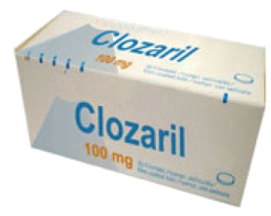
CLOZAPINA
(Clozaril ®)
Antagonista 5HT-2R, 5HT-3R, alfa-1R, H1R, MR.
Antagonista preferenziale dei recettori D1 vs D2
SOMMINISTRAZIONE:
OS: 12.5mgx 1-2/die fino a 100-150 mgx3/die
FARMACOCINETICA
Assorbimento: Biodisponibilità: buona
Distribuzione: Legame proteico: 97% Emivita plasmatica: 8-10 ore
Metabolismo: Epatico: ampio CitP450 CYP 1A2 CYP3A4
metabolita N-desmetilclozapina: antagonista del 5HT-1R con affinità per D2 e 5HT-2.
Può essere ulteriormente trasformato in un composto instabile tossico per i precursori ematopoietici
Eliminazione: Renale: 50% metaboliti Fecale: 30% <1% immodificata
EFFETTI COLLATERALI
Riduzione della soglia di accessi convulsivi – miocarditi - AGRANULOCITOSI

Slide 39
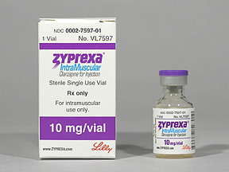
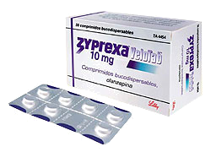
OLANZAPINA
(Zyprexa ®)
Antagonista dei recettori 5HT-2 e dei recettori D4
SOMMINISTRAZIONE:
OS: 5-10mg x 1/die
FARMACOCINETICA
Assorbimento: Biodisponibilità: buona
Distribuzione: Legame proteico: 93% Emivita plasmatica 30 ore
Metabolismo: Epatico: ampio
Eliminazione: Renale: 57% - Fecale: 30%
TOSSICITA’
- SONNOLENZA, VERTIGINI, ASTENIA.
AUMENTO DI PESO
XEROSTOMIA, COSTIPAZIONE, AUMENTO DELLE TRANSAMINASI
DISTURBI EXTRAPIRAMIDALI (10%)
IPERPROLATTINEMIA

Slide 40
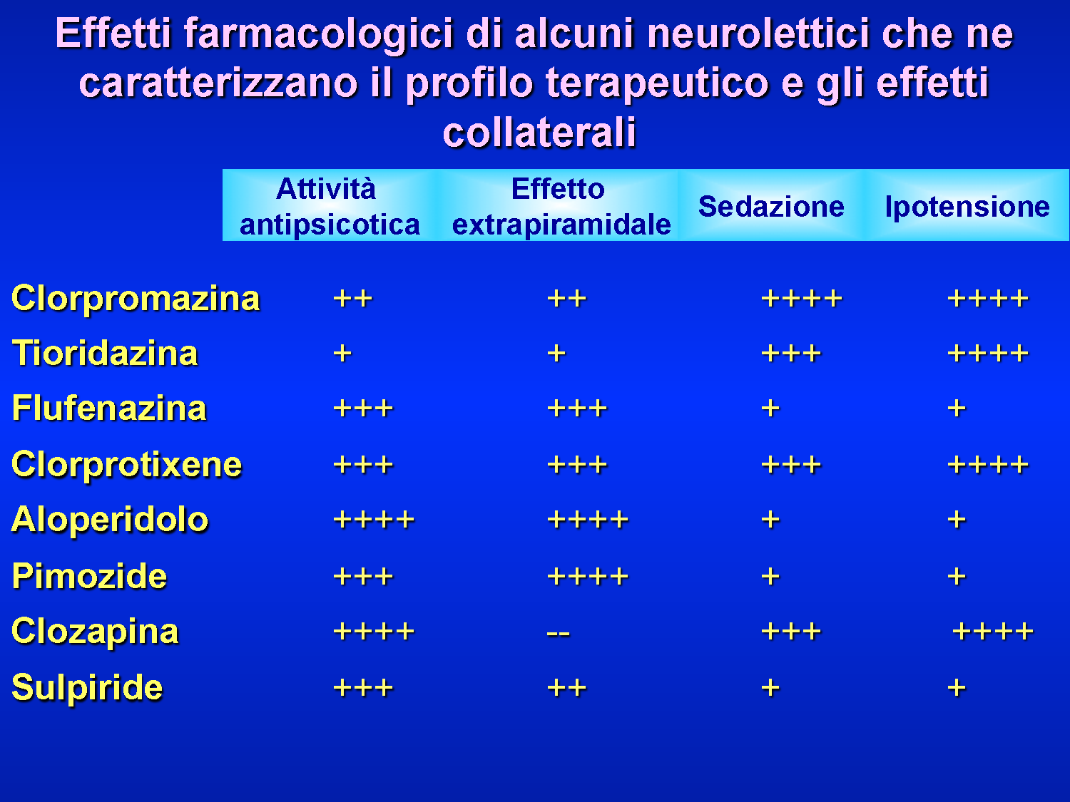

Slide 41
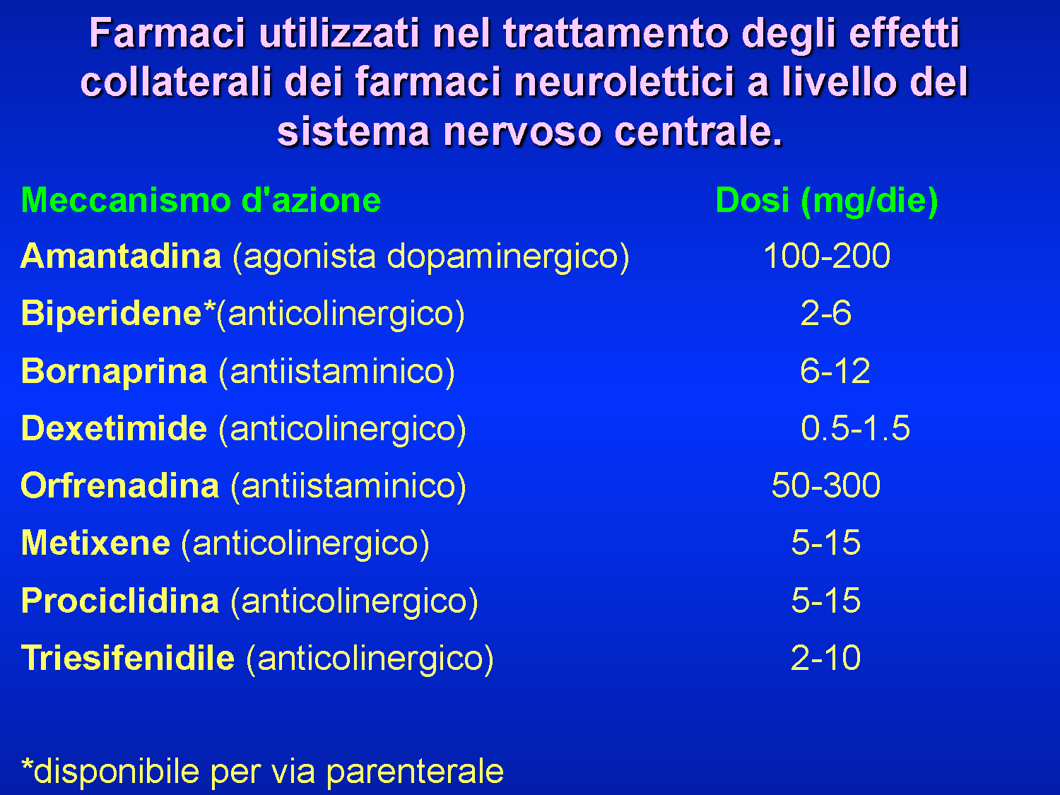

Slide 42
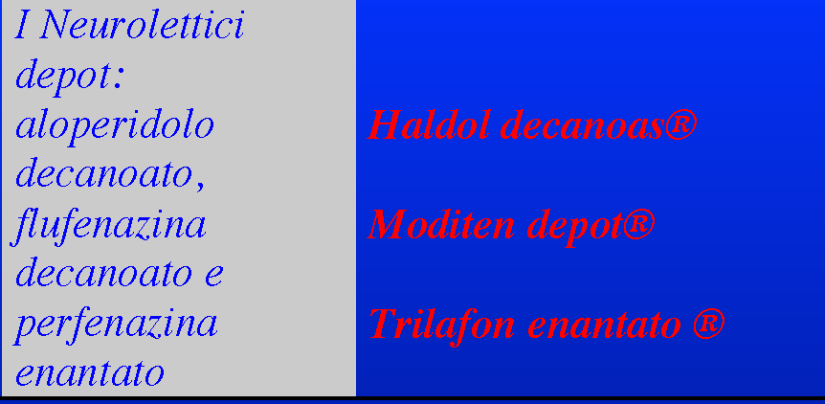
DIFFERENZE DEGLI ANTIPSICOTICI RISPETTO AD
ALTRI FARMACI CHE AGISCONO NEL SNC
I neurolettici hanno minor capacità di causare effetti sedativi o ipnotici rispetto agli altri composti che deprimono le funzioni del SNC
Raramente causano coma o depressione respiratoria per sovradosaggio
Non causano euforia e raramente fenomeni di dipendenza a seguito di abuso
Non sono evidenti fenomeni di tolleranza
Un ruolo di rilievo è stato assunto dai neurolettici ad azione protratta (longacting) che, iniettati per via i.m., vengono liberati lentamente con un effetto che si protrae per 3-4 settimane.

Slide 43
RUOLO DEL SISTEMA GLUTAMMATERGICO NELLA SCHIZOFRENIA
Sostanze psicotomimetiche quali fenciclidina e ketamina, antagonisti competitivi dei recettori NMDA del glutammato inducono:
- negli schizofrenici un peggioramento significativo dei sintomi
- nei soggetti normali sintomi simili a quelli della schizofrenia.
Nei pazienti schizofrenici sono stati ritrovati bassi livelli plasmatici di glutammato liquorale. Studi di binding su cervelli post-mortem hanno mostrato un aumento dei recettori NMDA, interpretato come successivo ad una ridotta liberazione di acido glutammico.
Molti antipsicotici, specie atipici, sono in grado di antagonizzare gli effetti della ketamina e di altri antagonisti NMDA.
LA SCHIZOFRENIA SEMBRA COINVOLGERE UNA RIDOTTA FUNZIONE DEI R NMDA
Il sito della glicina sul recettore NMDA è considerato un potenziale target di farmaci per aumentare la trasmissione NMDA-mediata.
D-Cicloserina, un agonista parziale sul sito della glicina, migliora i sintomi negativi in pazienti schizofrenici sia in monosomministrazione che in associazione ad altri antipsicotici.
D-Serina, un agonista puro sul sito della glicina, è efficace nel controllo dei sintomi positivi e negativi in associazione con altri farmaci antipsicotici nel trattamento dei pazienti farmaco-resistenti.
Notes:
43

